Slide 1
Elektronika
Elektroničke komponente, 2. dio

Slide 2
LED diode
Testiranje rada diode
Zadatak 1
Zadatak 2

Slide 3
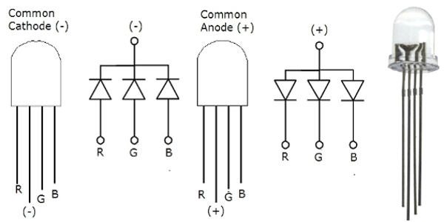
RGB dioda
zadatak

Slide 4
LDR otpornik
zadatak

Slide 5
NTC/PTC otpornik
zadatak

Slide 6
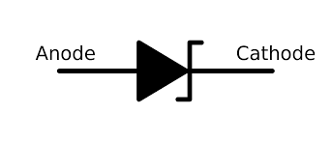
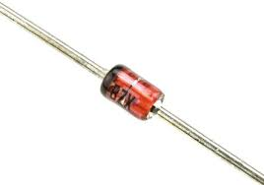
Zener dioda – naponska dioda
zadatak

Slide 7
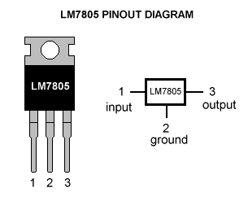
Triak
zadatak

